Slide 1
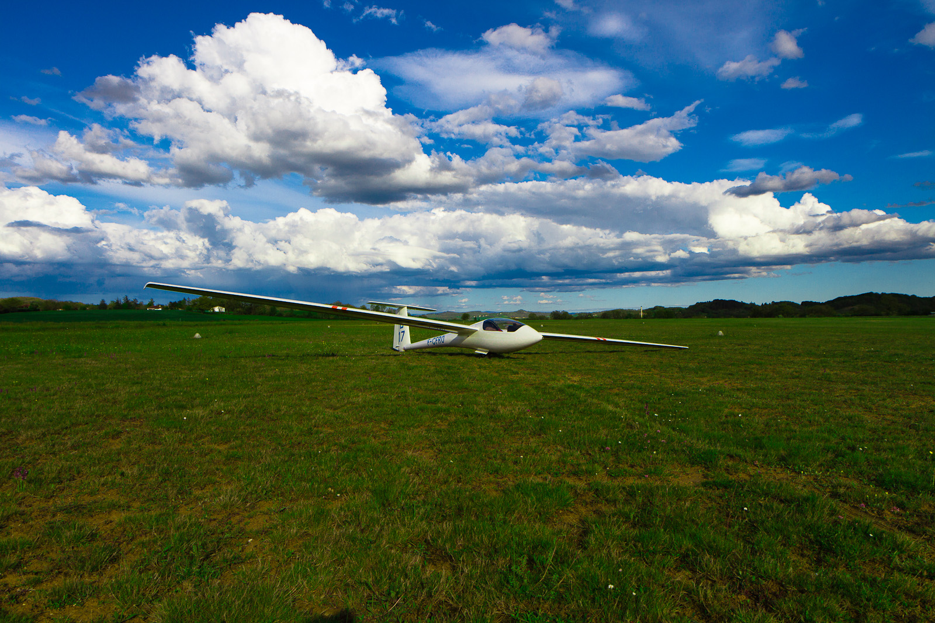
Bon cadeau pour
une découverte du vol en planeur

Slide 2
Bon cadeau pour
une découverte du vol en planeur

Slide 3
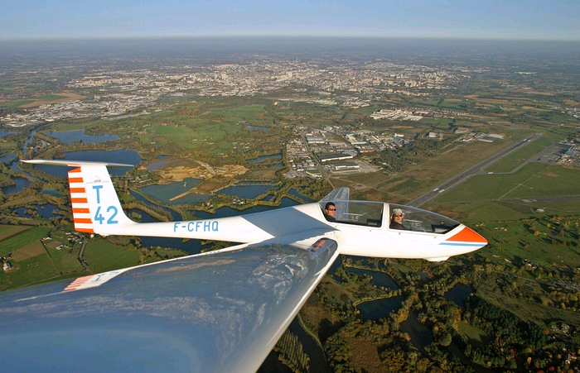

Bon anniversaire!
Baptême pour Fabrice de la part de Jacques
Fonction prévisions météo, un contact en semaine permet de projeter le vol sur le week-end. Tel : 0617967607

Slide 4
Le père NOËL en PLANEUR
Un cadeau pas comme les autres!
Fonction prévisions météo, un contact en semaine permet de projeter le vol sur le week-end. Tel : 0617967607

Slide 5
Bon anniversaire!
Fonction prévisions météo, un contact en semaine permet de projeter le vol sur le week-end. Tel : 0617967607

